Slide 1

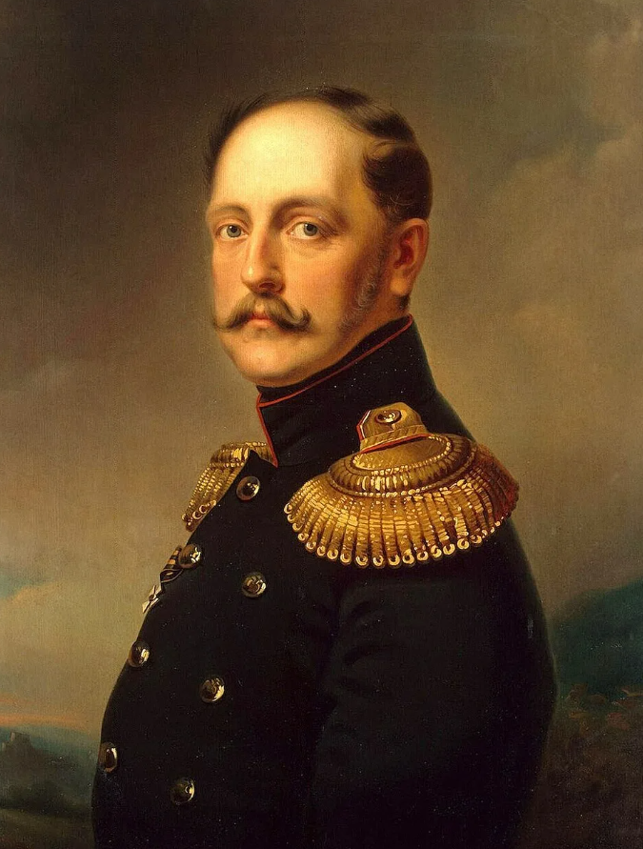
Тема: «Роль Николая I в начале и поражении России в Крымской войне (1853-1856): оценка Е.В. Тарле и современная историография»
Эпиграф (цитата Е.В. Тарле):
«В том, что Николай I был непосредственным инициатором дипломатических заявлений и действий, приведших к Крымской кампании, не может быть сомнений. Царизм начал и он же проиграл эту войну, обнаружив свою несостоятельность в дипломатии, в организации обороны государства, страдавшего от технической отсталости и последствий крепостничества»
Команда БОУ г. Омска «Лицей №54»
отборочный этап 2025 год

Slide 2

Проблема и цель
Проблема высказывания:
Оценка Е.В. Тарле ставит проблему персональной ответственности императора Николая I за развязывание и проигрыш Крымской войны, связывая это с системными пороками российского государства (самодержавие, крепостничество, отсталость).
  Позиция 1 (Классическая советская / либеральная): Совпадает с Тарле. Николай I — главный виновник авантюрной внешней политики, которая обнажила гнилость николаевской системы (В.А. Георгиев, Н.С. Киняпина, А.В. Фадеев).
  Позиция 2 (Современная, более сложная): Николай I действовал в логике имперской политики и защиты стратегических интересов России. Поражение было вызвано не только его ошибками, но и объективным превосходством коалиции индустриальных держав, а также сложностями управления огромной империей (А.Н. Сахаров, В.В. Дегоев, О.Р. Айрапетов). Война была почти неизбежным столкновением интересов.
Цель нашей работы:
Подтвердить и конкретизировать точку зрения Е.В. Тарле, доказав на основе исторических фактов и мнений исследователей, что личные дипломатические просчеты Николая I в сочетании с системными пороками созданного им государства (технико-экономическая отсталость, крепостное право, бюрократическая неповоротливость) стали ключевыми причинами начала и катастрофического исхода Крымской войны для России.

Slide 3

Аргумент 1. Дипломатическая инициатива и просчеты Николая I
Тезис: Николай I лично сформулировал и продвигал ультимативные требования к Турции («разделение турецкого наследства», защита прав православных), которые были неприемлемы для Европы и привели к дипломатической изоляции России.
Факты и примеры:
  1844 г., «Меморандум Николая I»: Предложение Великобритании о разделе Османской империи, которое было отвергнуто и насторожило Лондон.
  Беседа с британским послом С.Г. Сеймуром (1853): Николай I назвал Турцию «больным человеком» и обсуждал планы ее раздела, что было воспринято как угроза балансу сил.
  Миссия А.С. Меншикова (1853): Ультимативное требование о праве царя покровительствовать всем православным в Турции (фактически протекторат). Отказ Порты стал формальным поводом к войне.
Мнение историка: «Николай I был уверен в силе своей армии и в слабости противников... Его дипломатия была дипломатией угроз и ультиматумов» (Н.А. Троицкий).

Slide 4

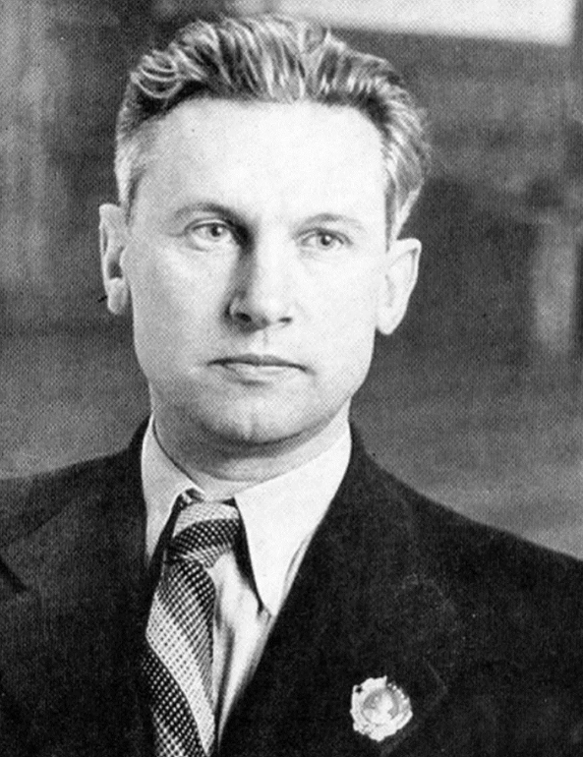
Аргумент 2. Самоизоляция и провал дипломатии
Тезис: В результате действий Николая I Россия оказалась в полной международной изоляции против мощной коалиции (Англия, Франция, Сардиния, Турция) при нейтралитете враждебных Австрии и Пруссии.
Факты и примеры:
  Пренебрежение интересами других держав: Неучет последствий для Франции (вопрос о «святых местах» в Палестине) и для Австрии (угроза ее балканским интересам).
  Венская нота (1853): Попытка европейских держав найти компромисс была саботирована Турцией при поддержке Англии, но дипломатия Николая не смогла этому противодействовать.
  Итог: Война началась как русско-турецкая, но к 1854 году превратилась в общеевропейскую против России.
Мнение историка: «Крымская война явилась результатом провала "системы Николая I", которая... привела к внешнеполитической изоляции России» (А.В. Фадеев).

Slide 5

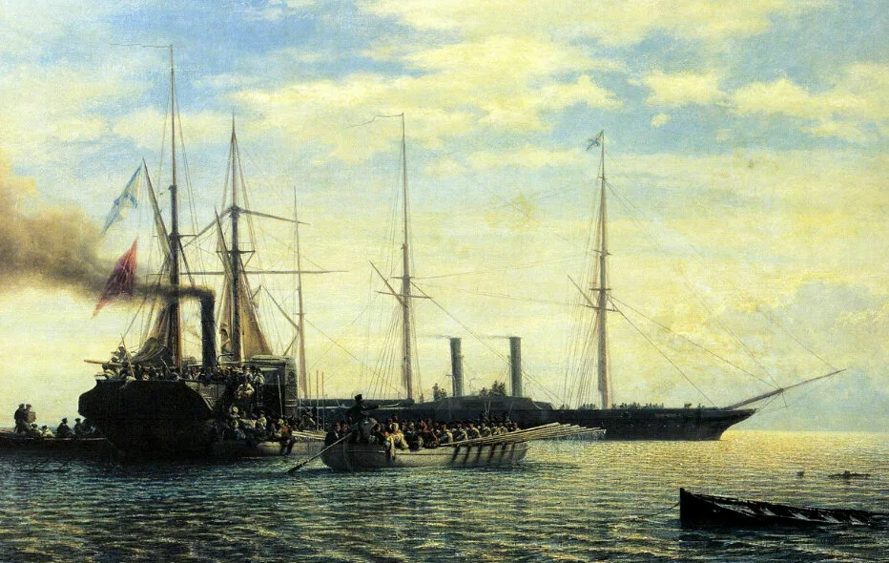
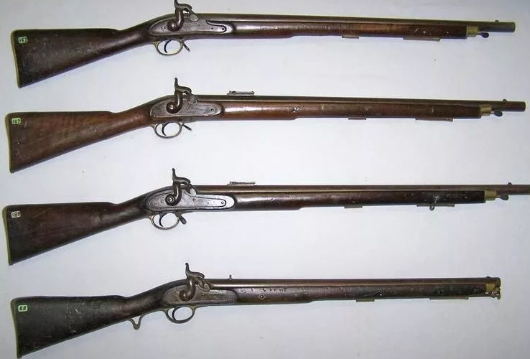
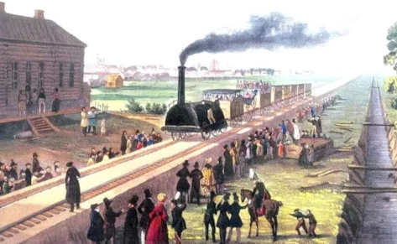
Аргумент 3. Технико-экономическая отсталость как системный порок
Тезис: Армия и экономика николаевской России технически уступали противникам, что было прямым следствием консервативной политики самого императора, боявшегося социальных изменений.
Факты и примеры:
  Паровой флот vs. парусный: У союзников было преимущество в паровых кораблях (большая мобильность, независимость от ветра), что решило исход высадки в Крыму.
  Нарезные ружья vs. гладкоствольные: Солдаты союзников были вооружены более дальнобойными и точными винтовками (штуцерами).
  Транспорт и логистика: Отсутствие развитой сети железных дорог к Крыму (строилась только Петербург-Москва) затрудняло снабжение армии. Союзники же использовали паровой транспорт по морю.
Мнение историка: «Россия проиграла войну еще до ее начала... она отставала в промышленном развитии на целую эпоху» (Е.В. Тарле, «Крымская война»).

Slide 6

Аргумент 4. Крепостничество как причина военно-экономической слабости
Тезис: Крепостное право, которое Николай I считал основой стабильности, подрывало экономику, не позволяло создать массовую кадровую армию и тормозило инновации.
Факты и примеры:
  Ограниченный мобилизационный ресурс: Призыв рекрутов из крепостных подрывал хозяйства помещиков, что ограничивало масштабы мобилизации.
  Снабжение армии: Отсталое сельское хозяйство, основанное на подневольном труде, не могло эффективно обеспечить огромную армию.
  Отсутствие свободных рабочих рук и капиталов: Тормозило развитие промышленности, необходимой для современной войны.
Мнение историка: «Крепостной строй, сохранению которого Николай придавал такое значение, оказался... одной из важнейших причин военного поражения» (В.Г. Чернуха).

Slide 7

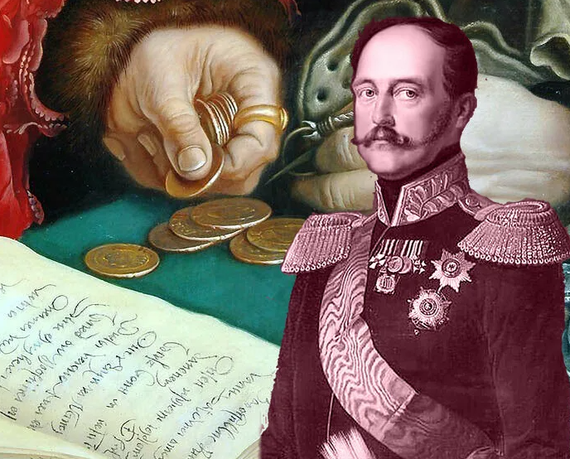
Аргумент 5. Порочная система управления и «николаевская вертикаль»
Тезис: Абсолютная власть Николая I породила бюрократию, основанную на страхе и подчинении, а не на эффективности. Это привело к воровству, непрофессионализму и неспособности оперативно решать проблемы в условиях войны.
Факты и примеры:
  Коррупция в интендантстве: Воровство и плохое снабжение армии в Севастополе (история А.Л. Меншикова и его окружения).
  Неэффективное командование: Назначение на посты по принципу личной преданности, а не компетентности (например, князь А.С. Меншиков).
  Цензура и отсутствие обратной связи: Правда о положении в Крыму доходила до императора с искажениями.
Мнение историка: «Система Николая I... породила всеобщую боязнь ответственности, доносительство и казнокрадство, что в полной мере проявилось во время Крымской войны» (Л.Г. Захарова).

Slide 8

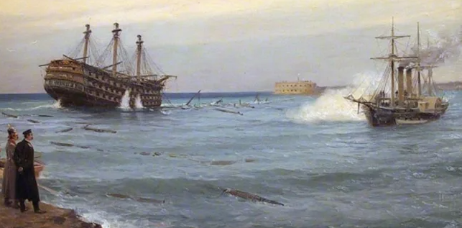
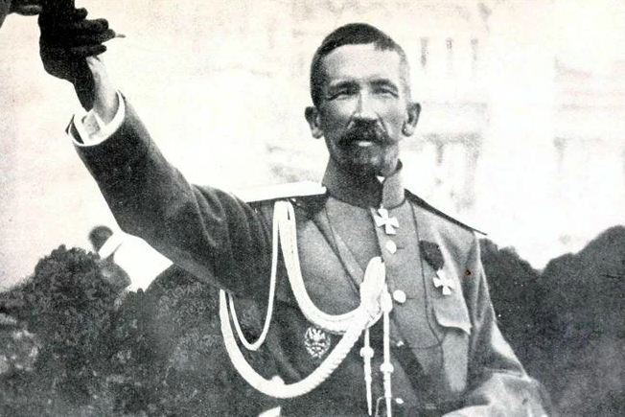
Ключевое поражение: сдача Южной стороны Севастополя
Тезис: Падение главной базы Черноморского флота после 11-месячной обороны стало символом военного краха системы.
Факты:
  Неспособность деблокировать город сухопутными операциями (Инкерман, Черная речка).
  Критическая нехватка боеприпасов, медикаментов, людей.
  Героизм защитников (Корнилов, Нахимов, Истомин) не мог компенсировать общую отсталость и ошибки командования.
Итог: Это поражение сломило волю Николая I и сделало неизбежным унизительный мир.

Slide 9

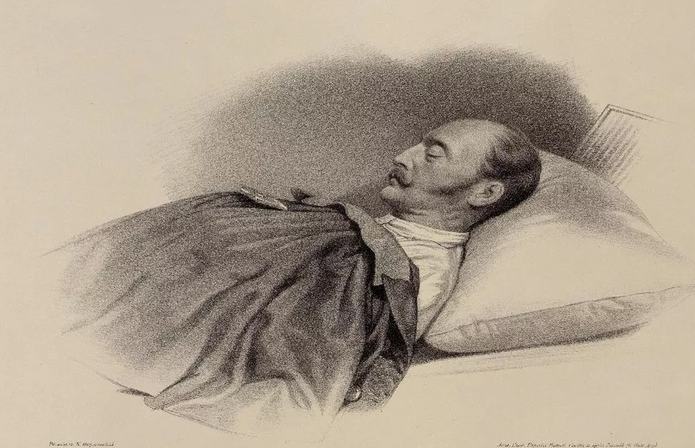
Смерть Николая I и Парижский мир
Тезис: Николай I не пережил краха всей своей тридцатилетней системы. Условия Парижского мира (1856) стали официальным признанием этого краха.
Факты:
  Смерть императора 18 февраля (2 марта) 1855 г. в разгар осады Севастополя. По распространенной версии — отравлен горем и сознанием поражения.
  Условия Парижского мира: Запрет России иметь военный флот и базы на Черном море, потеря протектората над Дунайскими княжествами и православными в Турции, уступка части Бессарабии.
Свидетельство современника: «Сдачей Севастополя закончилась не только война, но и целая эпоха русской истории» (А.Ф. Тютчева).

Slide 10
Рассмотрение альтернативных точек зрения (Контраргументация)
Позиция: Война была геополитически неизбежным столкновением России с набиравшими мощь западными державами.
Аргументы «за»:
  Восточный вопрос: Объективное противоречие интересов на Балканах и Ближнем Востоке.
  Стремление Запада ослабить Россию: Желание Англии и Франции остановить русскую экспансию.
Наш ответ (критика):
  Неизбежность не снимает ответственности с политика за форму и время столкновения. Агрессивно-провокационная дипломатия Николая I ускорила кризис и обеспечила объединение всей Европы против России.
  При иной, более гибкой внешней политике (как у Александра I или позже у Александра II) конфликт мог быть отсрочен или локализован.
Вывод: Объективные причины были, но субъективный фактор (личность и политика Николая I) превратил сложную ситуацию в катастрофу.

Slide 11

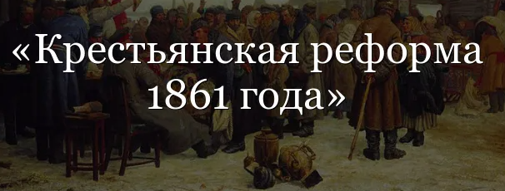
Эхо поражения: Внутриполитические последствия
Тезис: Поражение в войне, за которое нес ответственность покойный император, стало катализатором реформ его сына, Александра II.
Факты и цитаты:
  Признание правящей элитой необходимости перемен: «Существующий порядок вещей имеет свои недостатки... Лучше начать уничтожать крепостное право сверху, нежели дождаться того времени, когда оно начнет само собой уничтожаться снизу» (Из речи Александра II перед московским дворянством, 1856 г.).
  Начало Великих реформ: Крестьянская (1861), военная, судебная, земская.
Вывод: Поражение, инициированное Николаем I, привело к крушению его системы и к попытке модернизации страны.

Slide 12

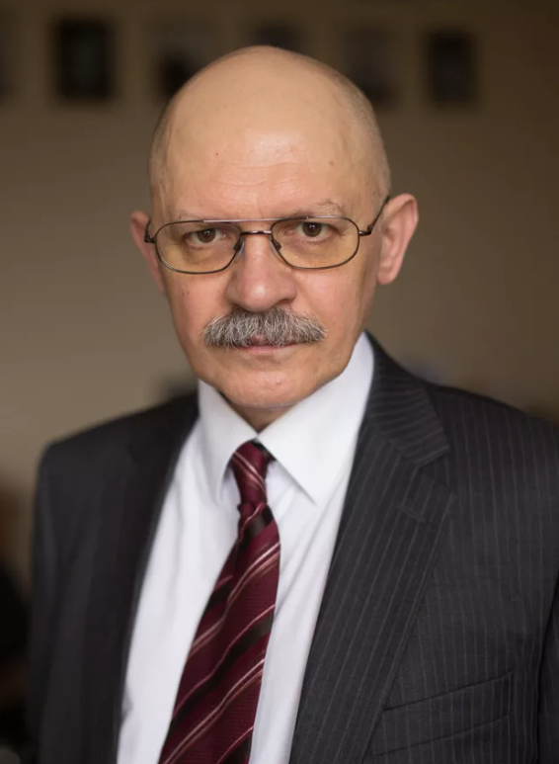
Историографический аспект. Почему оценка Тарле остается актуальной?
Тезис: Несмотря на появление новых исследований, критический стержень оценки Тарле (личная ответственность императора + системные пороки) остается научно состоятельным.
Современные историки, подтверждающие эту линию:
  О.Р. Айрапетов: Подчеркивает, что Николай I сам создал негибкую систему управления, которая не выдержала испытания войной.
  В.Я. Гросул: Указывает на фатальные просчеты царя в оценке международной обстановки.
Заключение: Современная историография углубляет и детализирует, но не опровергает основные выводы Тарле о взаимосвязи личности монарха, системы им созданной и катастрофического исхода войны.

Slide 13
Итоговые аргументы в таблице (Сводка)
Область ответственности Николая I | Конкретные проявления / Факты | Последствия для исхода войны
1. Дипломатия | Ультиматум Меншикова, «разделы наследства», беседа с Сеймуром | Полная международная изоляция, война с коалицией
2. Военно-техническая сфера | Консерватизм, неразвитость железных дорог, парового флота | Качественное превосходство противника на поле боя
3. Экономика и социальный строй | Сохранение и укрепление крепостного права | Слабая промышленность, проблемы с мобилизацией и снабжением
4. Система управления | Создание вертикали, основанной на подчинении, а не эффективности | Коррупция, непрофессионализм командования, неспособность к маневру

Slide 14
Выводы:
Цель достигнута. Нам удалось подтвердить и конкретизировать оценку Е.В. Тарле.
Ключевой вывод: Николай I действительно был непосредственным инициатором дипломатических шагов, приведших к войне. Его личные амбиции и вера в мощь созданной им системы столкнулись с реалиями индустриальной эпохи.
Системная причина поражения: Царизм Николая I проиграл войну не случайно, а закономерно. Техническая отсталость, крепостническая экономика и негибкая бюрократия были прямыми следствиями его внутренней политики.
Историческое значение: Крымская война стала приговором николаевской системе. Личная трагедия императора, не пережившего краха своего дела, символизировала конец эпохи и острую необходимость коренных реформ, которые и последовали при его преемнике.

